Slide 1
TEMA 5.1: ESTILOS. TEMAS. APARIENCIA. COMPONENTES INTERFAZ GRÁFICA: CONTROLES DE ENTRADA.

Slide 2
Estilos y Temas (https://developer.android.com/guide/topics/ui/look-and-feel/themes)
Un estilo es una colección de atributos que especifican la apariencia de un solo View. Un estilo puede especificar atributos como el color de fuente, el tamaño de fuente, el color de fondo y mucho más.
Un tema es un tipo de estilo que se aplica a toda una aplicación, actividad o jerarquía de vistas, no solo a una vista individual. Cuando aplica su estilo como tema, cada vista en la aplicación o actividad aplica cada atributo de estilo que admite. Los temas también pueden aplicar estilos a elementos que no se ven, como la barra de estado y el fondo de la ventana.
Estilos y temas se declaran en un archivo de recursos estilo de res/values/, por lo general llamado styles.xml
Ej: Aplicar dos temas a la misma actividad: Theme.AppCompat y Theme.AppCompat.Light
CREAR Y APLICAR UN ESTILO: Para crear un nuevo estilo o tema, abrir el res/values/styles.xml archivo de su proyecto . Para cada estilo que desee crear, seguir estos pasos:
Agregue un <style>elemento con un nombre que identifique de forma exclusiva el estilo.
Agregue un <item>elemento para cada atributo de estilo que desee definir. El name en cada elemento especifica un atributo que de otro modo usaría como un atributo XML en su diseño. El valor en el <item>elemento es el valor para ese atributo.
Por ejemplo, si define el siguiente estilo:
<? versión xml = "1.0" codificación = "utf-8" ?>
<recursos>
<style name = "GreenText" parent = "TextAppearance.AppCompat" >
< item name = "android: textColor" > # 00FF00 </ item >
</style>
</resources>
Puede aplicar un estilo a un view:
<TextView
style = " @ style / GreenText "
... />
La vista ignorará el atributo que no acepta. Solo el elemento al que agrega el styleatributo recibe esos atributos de estilo; cualquier vista secundaria no aplica los estilos. Si desea que las vistas secundarias hereden estilos, aplique el estilo con el android:themeatributo.
Aplicar un estilo como tema: Ej
<manifiesto ... >
<aplicación android: theme = "@ style / Theme.AppCompat" ... >
</application>
</manifest>

Slide 3
Apariencia de Texto
En un TextView, también puede especificar un atributo TextAppearance que funciona de manera similar a un estilo, como se muestra en el siguiente ejemplo:
<TextView
...
android: textAppearance = "@android: style / TextAppearance.Material.Headline"
android: text = "¡Este texto está diseñado a través de textAppearance!" />
TextAppearance permite definir un estilo de texto específico.
TextAppearance admite un subconjunto de atributos de estilo de TextView. TextAppearance funciona a nivel de caracteres y no a nivel de párrafo, por lo que no se admiten atributos que afectan a todo el diseño.

Slide 4
PERSONALIZAR EL TEMA DETERMINADO: Cuando se crea un proyecto con Android Studio, se aplica un tema de diseño a su aplicación. Este AppThemeestilo extiende un tema de la biblioteca de soporte e incluye anulaciones para los atributos de color que utilizan los elementos clave de la interfaz de usuario, como la barra de la aplicación y el botón de acción flotante (si se usa). Para personalizarlo: Ej
<style name = "AppTheme" parent = "Theme.AppCompat.Light.DarkActionBar" >
<! - Personaliza tu tema aquí . ->
< item name = "colorPrimary" > @ color / colorPrimary </ item >
< item name = "colorPrimaryDark" > @ color / colorPrimaryDark </ item >
< item name = "colorAccent" > @ color / colorAccent </ item >
</style>
Los valores de estilo son en realidad referencias a otros recursos de color , definidos en el res/values/colors.xml archivo del proyecto . Así que ese es el archivo que debes editar para cambiar los colores. Una vez que conozca sus colores, actualice los valores en res/values/colors.xml:
<? versión xml = "1.0" codificación = "utf-8" ?>
<recursos>
<! - color para la barra de aplicaciones y otros elementos primarios de la interfaz de usuario ->
<color name = "colorPrimary" > # 3F51B5 </color>
<! - una variante más oscura del color primario, utilizada para
la barra de estado (en Android 5.0+) y las barras de aplicaciones contextuales ->
<color name = "colorPrimaryDark" > # 303F9F </color>
<! - un color secundario para controles como casillas de verificación y campos de texto ->
<color name = "colorAccent" > # FF4081 </color>
</resources>
Y luego puede anular cualquier otro estilo que desee. Por ejemplo, puede cambiar el color de fondo de la actividad de la siguiente manera:
<style name = "AppTheme" parent = "Theme.AppCompat.Light.DarkActionBar" >
...
< item name = "android: windowBackground" > @ color / activityBackground </ item >
</style>
Para obtener una lista de atributos que puede usar en su tema, consulte la tabla de atributos en R.styleable.Theme. Y al agregar estilos para las vistas en su diseño, también puede encontrar atributos mirando la tabla "Atributos XML" en las referencias de clase de vista. Por ejemplo, todas las vistas admiten atributos XML de la Viewclase base.
La Biblioteca de soporte de Android también proporciona otros atributos que puede usar para personalizar su tema extendido Theme.AppCompat(como el colorPrimary atributo que se muestra arriba). Estos se ven mejor en el archivo attrs.xml de la biblioteca.
Los nombres de atributos de la biblioteca de soporte no usan el android:prefijo. Eso se usa solo para los atributos del marco de Android.

Slide 5
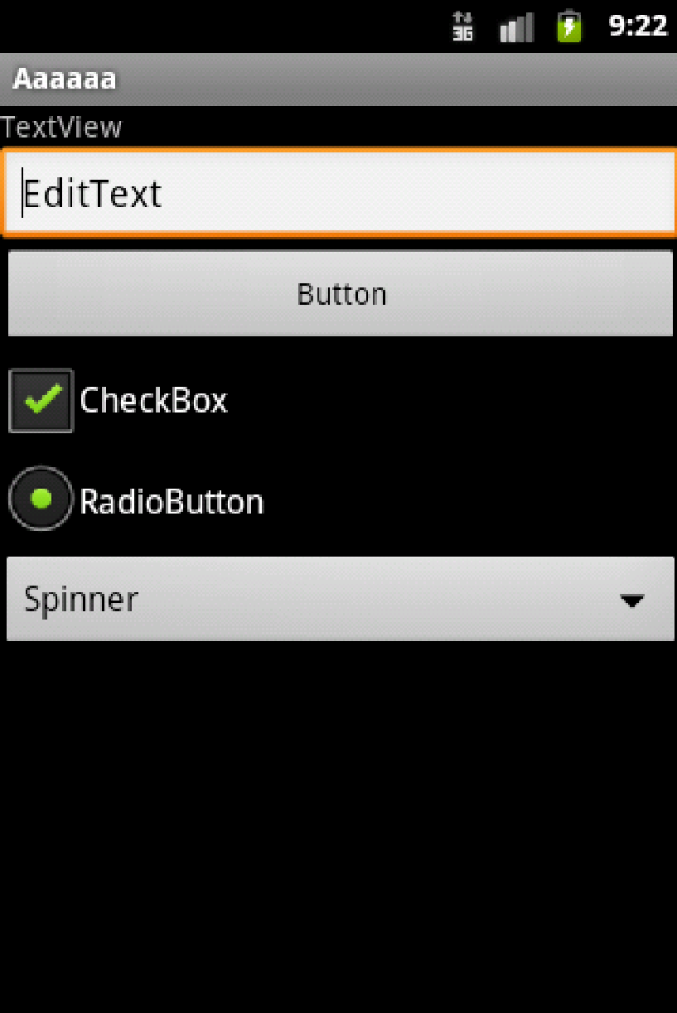
VISTAS BÁSICAS
Button
EditText
TextView
CheckBox
RadioButton
RadioGroup
ToggleButton
Switch
Spinner
ListView
GridView
RecyclerView
ViewFlipper
ScrollView
DataPicker
DataTimer
MapView
WebView

Slide 6
Botones: 3 tipos (https://developer.android.com/guide/topics/ui/controls/button)
Sólo aparece texto: clase Button (propiedad text)
Sólo aparece icono: clase ImageButton (propiedad src)
Aparece texto y también icono: clase Button (propiedad text y drawableLeft)
PROPIEDADES:
Background
MÉTODOS:
b.setBackgroundResource(R.drawable.ford_mondeo);

Slide 7
USO DE IMÁGENES VECTORIALES (fichero xml)
Vector Asset: desde la carpeta res, botón derecho New- Vector Asset-Clip Art
Descargar de internet. Por ejemplo: flaticon (formato svg). Y posteriormente: New- Vector Asset-File

Slide 8
EditText
Propiedad text.
Propiedad inputText: number, textEmailAddress, pone, textUri, text.
Propiedad drawableText, drawableRight.
Propiedad hint y textColorHint.
El método getText devuelve un objeto de tipo Editable que implementa la interfaz Spannable. Para dar formato al texto, existen algunos spans predefinidos: TypefaceSpan (tipo de fuente), StyleSpan (negrita, etc), ForegroundColorSpan (color de fuente) y AbsolutesizeSpan (tamaño). También se pueden definir; Ej:
//Creamos un nuevo objeto de tipo Editable
Editable str = Editable.Factory.getInstance().newEditable("Esto es un simulacro.");
//Marcamos cono fuente negrita la palabra "simulacro" (caracteres del 11-19)
str.setSpan(new StyleSpan(android.graphics.Typeface.BOLD), 11, 19, Spannable.SPAN_EXCLUSIVE_EXCLUSIVE);
txt.setText(str);
Los métodosgetSelectionStart() y getSelectionEnd(), nos devolverán el índice del primer y último carácter seleccionado en el texto.

Slide 9
Checkbox
Propiedad checked
Metodos isChecked, setChecked.
Evento click: onClick() y onCheckedChanged(). Ej:
cbMarcame = (CheckBox)findViewById(R.id.ChkMarcame);
cbMarcame.setOnCheckedChangeListener(new CheckBox.OnCheckedChangeListener() {
public void onCheckedChanged(CompoundButton buttonView, boolean isChecked) {
if (isChecked) { cbMarcame.setText("Checkbox marcado!"); }
else { cbMarcame.setText("Checkbox desmarcado!"); } }
});
RadioGroup (varios RadioButton):
Propiedad orientation (vertical, horizontal).
Métodos: check(id) para marcar una opción determinada mediante su ID, clearCheck() para desmarcar todas las opciones, y getCheckedRadioButtonId() que como su nombre indica devolverá el ID de la opción marcada (o el valor -1 si no hay ninguna marcada).
Evento click: onClick() y onCheckedChanged(). Ej:
rgOpciones = (RadioGroup)findViewById(R.id.GrbGrupo1);
rgOpciones.setOnCheckedChangeListener(new RadioGroup.OnCheckedChangeListener() {
public void onCheckedChanged(RadioGroup group, int checkedId) {
String opcion = "";
switch(checkedId) {
case R.id.RbOpcion1:
opcion = "opción 1";
break;
case R.id.RbOpcion2:
opcion = "opción 2";
break; }
lblMensaje.setText("ID opción seleccionada: " + opcion); }
});

Slide 10
Listado de Elementos (widget de selección)
Tres tipos:
ListView
Spinner
GridView
Permiten cargar un conjunto de elementos, con diferentes vistas cada uno. Requieren de la carga de sus elementos mediante una lista (List), por ejemplo una lista de String (List<String>) o de cualquier otro tipo de dato. Para conectar el objeto View con sus datos se utiliza un elemento de tipo Adapter (podemos usar uno que ya existe por defecto: ArrayAdapter; sino habría que crearlo; en nuestro caso sería ArrayAdapter<String>) y una plantilla mediante un layout personalizado que se encarga del diseño.
Si se cargasen los datos desde una BD utilizaríamos SimpleCursorAdapter
Al crear el ArrayAdapter (ArrayAdapter<String> adaptadorNombres= new ArrayAdapter<String>(this, android.R.layout.simple_list_item_1, listaElementos);) le pasamos 3 parámetros:
Contexto, es this.
Su layout/plantilla : android.R.layout.simple_list_item_1. Este es uno de android que ya existe; también podemos crearlo específicamente. Si lo seleccionamos y pulsamos control más click, podemos acceder a su código: tiene un TextView.
Los datos, su lista de elementos. En nuestro caso: listaElementos.
Y por último asociar el ListView con el ArrayAdapter: lista.setAdapter (adaptadorNombres);
GESTIÓN DE EVENTOS CLICK SOBRE CADA ELEMENTO DE LA LISTA: listaElementos.setOnItemClickListener(this);. El MainActivity está obligado a implementar esta interfaz, mediante el código: public void onItemClick(AdapterView<?> adapterView, View view, int i, long l){….} Donde i es la posición que se ha pulsado. El identificador de la fila que se ha clicado: id. View es el objeto con el que se ha configurado el elemento de la lista: podemos hacer: view.animate().rotation(360).setDuration(1000).start(); O bien cambiarle el color mediante backgroundcolor (view.setBackgroundColor(Color.YELLOW);.
GESTIÓN DE CAMBIOS: adaptadorNombres.notifyDataSetChanged();

Slide 11
ListView: VER EJEMPLOS.
Al pulsar requiere capturar el evento: setOnItemClickListener y que la actividad principal implemente ListView.OnItemClickListener. Y definir public void onItemClick(…)
Permite selección múltiple de elementos:
al crear el adaptadador: adaptador=new ArrayAdapter<String> (this, android.R.layout.simple_list_item_multiple_choice, elementos);
y al crear el ListView en el xml: android:choiceMode="multipleChoice"
EJEMPLO: https://naps.com.mx/blog/uso-de-un-listview-en-android/
EJEMPLO: USO ViewHolder https://naps.com.mx/blog/uso-de-un-listview-en-android/
ListView usando ArrayAdapter, los datos son una lista de String (en cada elemento hay un String) y el layout simple de Android (android.R.layout.simple_list_item_1).
ListView PERSONALIZADO: usando mi propio layout (R.layout.nombre_item), donde representar cada elemento del listView; en cada elemento habrá varios componentes. También debemos crear un nuevo tipo de dato para la lista, una nueva clase java; la usaremos para crear un nuevo elemento de la lista (NuevaClase).
Además crearemos otra nueva clase adaptador propio que será una nueva clase que extienda de ArrayAdapter:
MiPropioAdapter extends ArrayAdapter<NuevaClase>; MiPropioAdapter debe implementar:
un constructor de este tipo: ArrayAdapter(context:Context,resource:int,objects:List<T>), los parámetros son el contexto, una referencia al propio layout (nuevaClase_item) y la lista de datos creada de tipo NuevaClase. Para tener acceso a estos 3 parámetros dentro de MiPropioAdapter, creamos 3 atributos que los representen: ctx, layoutTemplate y list.
public MiPropioAdapter extends ArrayAdapter< NuevaClase>{
Context ctx;
int layoutTemplate;
List<NuevaClase> list;
public MiPropioAdapter(Context context,int resource, List<NuevaClase> objects){
super(context, resource, objects);
this.ctx= context;
this. layoutTemplate=resource;
this.list=objects;
}
Sobrescribir getView (éste método se lanza automáticamente una vez para cada elemento de la lista recibida como tercer parámetro en el constructor:
public View getView(int position,View convertView,ViewGroup parent){ //recibe la posición que se esta dibujando en cada iteración
//para obtener el layout o nuestra plantilla y cargarlo dentro del elemento padre, que es la lista:
View v=LayoutInflater.from(ctx).inflate(layoutTemplate,parent,false);
//obtengo la información del elemento actual de la lista que estoy recorriendo, en la correspondiente iteración
NuevaClase elementoActual=list.get(position);
//Rescatar los elementos de la IU de la template (plantilla) mediante findViewById
TextView tvTitulo=(TextView)v.findViewById(R.id.tVTitulo);
//y etc. A continuación hacer un set de cada elemento actual en la IU. Si el parámetro pasado a este método no es String, usar Strig.valueOf(valor).
tvTitulo.setText(elementoActual.getTitulo());
return v;}
5. Si los datos de la lista son modificados, se ejecutará la instrucción: adaptador.notifyDataSetChanged(); y el adaptador se encargará de rellenar de nuevo los datos actualizados.

Slide 12
SPINNER
Un adaptador representa algo así como una interfaz común al modelo de datos que existe por detrás de todos los controles de selección que hemos comentado. Dicho de otra forma, todos los controles de selección accederán a los datos que contienen a través de un adaptador. Además también genera su vista exterior. Android proporciona de serie varios tipos de adaptadores sencillos: ArrayAdapter (provee de datos a un control de selección a partir de un array de objetos de cualquier tipo), SimpleAdapter (Se utiliza para mapear datos sobre los diferentes controles definidos en un fichero XML de layout) y SimpleCursorAdapter (Se utiliza para mapear las columnas de un cursor abierto sobre una base de datos sobre los diferentes elementos visuales contenidos en el control de selección).
Veamos cómo crear un adaptador de tipo ArrayAdapter para trabajar con un array genérico de java: final String[] datos =new String[]{"Elem1","Elem2","Elem3","Elem4","Elem5"};
ArrayAdapter<String> adaptador =new ArrayAdapter<String>(this,android.R.layout.simple_spinner_item, datos);
Si los datos a mostrar en el control son estáticos la lista de posibles valores se definiría como un recurso de tipo string-array. Para ello, primero crearíamos un nuevo fichero XML en la carpeta /res/values llamado por ejemplo valores_array.xml e incluiríamos en él los valores seleccionables de la siguiente forma: :
<resources>
<string-array name="valores_array">
<item>Elem1</item>
<item>Elem2</item>
<item>Elem3</item>
<item>Elem4</item>
<item>Elem5</item> </string-array></resources>
Y el ultimo paso para crear el adaptador, utilizaríamos el método createFromResource() para hacer referencia a este array XML que acabamos de crear:
ArrayAdapter<CharSequence> adapter = ArrayAdapter.createFromResource(this, R.array.valores_array, android.R.layout.simple_spinner_item);
Control Spinner:Las listas desplegables en Android se llaman Spinner. Funcionan de forma similar a cualquier control de este tipo, el usuario selecciona la lista, se muestra una especie de lista emergente al usuario con todas las opciones disponibles y al seleccionarse una de ellas ésta queda fijada en el control. Para añadir una lista de este tipo a nuestra aplicación podemos utilizar el código siguiente:
<Spinner android:id="@+id/CmbOpciones"
android:layout_width="match_parent"
android:layout_height="wrap_content" />
Y para enlazarlo:
private Spinner cmbOpciones;
//...
cmbOpciones = (Spinner)findViewById(R.id.CmbOpciones);
adaptador.setDropDownViewResource( android.R.layout.simple_spinner_dropdown_item);
cmbOpciones.setAdapter(adapter);
Evento onItemSelected
ArrayAdapter <CharSequence> adaptador = ArrayAdapter.createFromResource (this,
R.array.valores_array, android.R.layout.simple_spinner_item);
adaptador.setDropDownViewResource(android.R.layout.simple_spinner_dropdown_item);
cmbOpciones . setAdapter (adaptador);
cmbOpciones.setOnItemSelectedListener(
new AdapterView.OnItemSelectedListener() {
public void onItemSelected(AdapterView<?> parent,
android.view.View v, int position, long id) { …
}
public void onNothingSelected(AdapterView<?> parent) { …
}
});

Slide 13
Para personalizar un Spinner se crea una clase que extienda de ArryAdapter y se sobrescribe un constructor y los métodos getView y getDropDownView. También se crea un archivo xml correspondiente a la vista para cada elemento.(LayoutInflater inflater = getLayoutInflater(); View miFila = inflater.inflate(R.layout.lineaspiner, parent, false);)

Slide 14
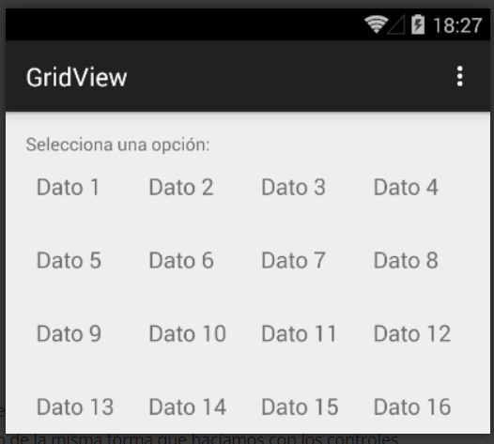
GRIDVIEW: Muestra los elementos en forma de tabla (https://developer.android.com/reference/android/widget/GridView.html?hl=es)
PROPIEDADES/ATRIBUTOS:
Ancho y alto match_parent para que ocupe todo el espacio
android:numColumns, indica el número de columnas de la tabla o «auto_fit» si queremos que sea calculado por el propio sistema operativo a partir de las siguientes propiedades.
android:columnWidth, indica el ancho de las columnas de la tabla.
android:horizontalSpacing, indica el espacio horizontal entre columnas.
android:verticalSpacing, indica el espacio vertical entre filas.
android:stretchMode, indica qué hacer con el espacio horizontal sobrante. Si se establece al valor «columnWidth» este espacio será absorbido a partes iguales por las columnas de la tabla. Si por el contrario se establece a «spacingWidth» será absorbido a partes iguales por los espacios entre celdas.
EJEMPLO:
<GridView android:id="@+id/GridOpciones"
android:layout_width="match_parent"
android:layout_height="match_parent"
android:numColumns="auto_fit"
android:columnWidth="80px"
android:horizontalSpacing="5dp"
android:verticalSpacing="10dp"
android:stretchMode="columnWidth" />
Para asignar los datos se crea un ArrayAdapter:
private String[] datos = new String[50];
//...
for(int i=1; i<=50; i++) datos[i-1] = "Dato " + i;
ArrayAdapter<String> adaptador = new ArrayAdapter<String>(this, android.R.layout.simple_list_item_1, datos);
grdOpciones = (GridView)findViewById(R.id.GridOpciones);
grdOpciones.setAdapter(adaptador);
EVENTO onItemClick:
grdOpciones.setOnItemClickListener(
new AdapterView.OnItemClickListener() {
public void onItemClick(AdapterView<?> parent,
android.view.View v, int position, long id) {
lblMensaje.setText("Opción seleccionada: "
+ parent.getItemAtPosition(position));
} });
Para personalizar su adaptador , extender la clase BaseAdapter.
EJEMPLO: https://elbauldelprogramador.com/crear-un-gridview-con-adaptador-personalizado-en-android/

Slide 15
Recycler View
ListView, Spinner y GridView están obsoletos. VER: RecyclerView.
ListView se puede sobrecargar para listas de muchos elementos (cientos o miles), con exceso de información; para agilizar su uso apareció ViewHolder. Actualmente se usa Recycler View, es más eficiente y más rápido.
Para usar Recycler View se utiliza ListFragment. Se puede desactivar Include Fragment (Factory method). Se crea un objeto Dummy por defecto, que tendremos que eliminar y personalizar con la clase que estemos manejando. Se crea también automáticamente, un adaptador personalizado.
BLOG: https://www.sgoliver.net/blog/controles-de-seleccion-v-recyclerview/

Slide 16
CardView:
VER https://developer.android.com/guide/topics/ui/layout/cardview?hl=es-419
Ejemplo: https://www.sgoliver.net/blog/interfaz-de-usuario-en-android-cardview/

